Slide 1
MEMC TV SET入门

Slide 2
outline
PQL结构
Git操作相关

Slide 3
PQL结构
path
memc pql .c位置
  xxxxxxx/kernel/linux/linux-4.4.3/drivers/rtk_kdriver/memc_isr/
memc pql .h位置
  xxxxxxx/kernel/linux/linux-4.4.3/drivers/rtk_kdriver/include/rtk_kdriver/memc_isr/

Slide 4
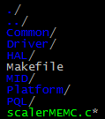
PQL结构
粗略区分：
scalerMEMC.c: 跟上层沟通
Interrupt processing function: PQ相关需要设定的function
Mid_xxxx.c/hal_xxxx.c : timing等系统点亮必要的设定
MEMC以外或memc_lib.c这一级的变量要传给最底层的interrupt processing function用，尽量通过PQL_Command传递，保证code架构清晰可读

Slide 5
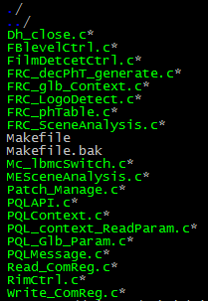
PQL结构
模块功能性的：
  Dh_close.c ：dehalo
  FBlevelCtrl.c ：fallback
  FilmDetectCtrl.c ：film detect
  FRC_phTable.c/FRC_decPhT_generate.c ：phasetable
  FRC_LogoDetect.c：logo process
  RimCtrl.c：rim process
  Mc_lbmcSwitch.c：singleup/down process
  PQL_context_ReadParam.c：read可调整变量的register
  Read_ComReg.c：read read-only register
  Write_ComReg.c：write 可调整register
Patch相关
  FRC_SceneAnalysis.c
  MESceneAnalysis.c
  Patch_Manage.c
两大结构体
  PQL_Glb_Param.c：s_pParam
  PQLContext.c：s_pContext

Slide 6
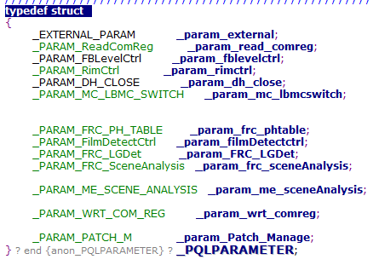
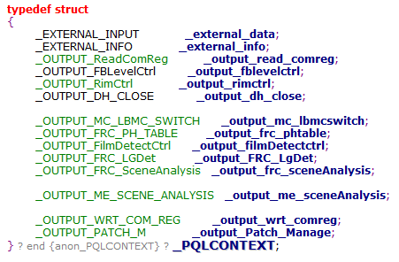
PQL结构
pParam struct
大多数可调整的变量放于此
pOutput struct
大多需要互相被用但无需register调整的变量放于此

Slide 7
Git操作相关 – project prepare
Git 账号申请，抓project
  http://172.21.15.130/rt_wiki/index.php/Gerrit_related_material
不同project到哪里抓source code from git
  http://172.21.15.130/rt_wiki/index.php/Main_Page#TV_SOC
具体要实际尝试

Slide 8
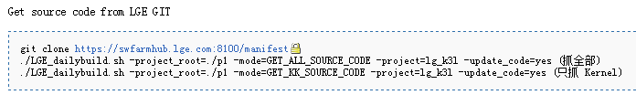
Git操作相关– project prepare
以Merlin2举例
MEMC部分在kernel，所以要抓kernel部分的code
  http://172.21.15.130/rt_wiki/index.php/Merlin2_Kernel-related
直接抓取会花很久时间，如果有人已经download过，可以直接copy过来，把其中跟账户相关的config改成自己的

Slide 9
Git操作相关– Build Project
epk vs pak
epk是整个IC的系统，包括上层webos 和 底层各ip driver
pak是某一部分的补丁，比如video fw就可以独立编译成一个pak

Slide 10
Git操作相关– Build Project
以merlin2举例，epk路径：
[2016/02/15] - K3Lp
* TW site
\\172.22.1.23\mm_data\TVQC_ADB\Daily_Build\Merlin2\SyncFromGN\Jenkins_Build\Clean_Build_Verify_Build\starfish_verifications\clean-engineering-starfish-k3lp-build\1864
* PT site
\\10.19.31.224\Data_Bak\Merlin2\Jenkins_Build\Clean_Build_Verify_Build\starfish_verifications\clean-engineering-starfish-k3lp-build\1864

Slide 11
Git操作相关– Build Project
以merlin2为例，因为MEMC FW在kernel部分，所以要compile kernel.
共两部分：
  xxxxxxx/kernel/linux/linux-4.4.3/
    Linux系统所在
  xxxxxxx/kernel/linux/linux-4.4.3/drivers/rtk_kdriver/
    Realtek的driver所在，memc fw就在此folder内
上述xxxxxxx是local的目录
上述两部分是两个独立的repository，当需要对齐版本时，需要两边同时check.

Slide 12
Git操作相关– Build Project
路径下通常有VERSION.txt信息，如
(K3Lx)1857_linux-rockhopper=196 kdriver=397 libkadaptor=214 bspfw=321{boot,secureboot}=271,v1.00.49 tzfw=270 gpu-libs=38,v2.0.34
EPK版号 1857
linux版号 196
kdriver(kernel部分) 397
libkadaptor(common部分，VIP相关) 214
bspfw(videofw部分) 321
在使用一版EPK时，相应地各部分用的code的版本要跟上述version一致
主要我们会用到的是 linux-rockhopper、kdriver、libkadaptor、bspfw
merlin中一般只需要关注libadaptor和bspfw；
merlin2中一般需要关注linux-rockhopper和kdriver，动到videofw的部分才需要看libadaptor和bspfw

Slide 13
Git操作相关– Build Project
怎么查你的code在哪一版？
a. 本地log
cd 到要看的目录
tig
找到自己那一版，看前后的submissions/xxx的tag
b. 网页log
登录进https://swfarmhub.lge.com:8100/
Projects->Filter，打kdriver，找到相应的project，点gitweb
找shortlog里自己那一版
如果找比较久远的，网页版更合适，如果离当前时间不远，本地log即可

Slide 14
Git操作相关– Build Project
以merlin2为例，(K3Lx)1857_linux-rockhopper=196 kdriver=397 libkadaptor=214 bspfw=321{boot,secureboot}=271,v1.00.49 tzfw=270 gpu-libs=38,v2.0.34
1. 更新linux部分到tag=196
cd xxxxxxx/kernel/linux/linux-4.4.3/
选所在branch
  git branch –a (查看所有branch)
  git checkout xxx_branch_name（一版初始化都有个叫master的branch）
git pull（将local版本更新到跟server一致）
git checkout submissions/196 –b branch_name（退到tag=196这版，并新建名为branch_name的branch）
2. 更新kdriver部分到tag=397
cd xxxxxxx/kernel/linux/linux-4.4.3/drivers/rtk_kdriver/
选所在branch
git pull
git checkout submissions/397 –b branch_name

Slide 15
Git操作相关– Build Project
如果git pull或git checkout有冲突时，说明local有file改动跟server不一致，请
  先备份local的改动；
  再 git reset --hard (强制local跟server一致)
  再做git pull或git checkout的动作

Slide 16
Git操作相关– Build Project
Build kernel cmd:
(要clean build紅字=y, 不然=n就好)
在路徑xxxxxx\kernel\system執行以下cmd：
make PRJ=develop.rtd289x.tv006.emmc CLEAN_ALL=y
在路徑\kernel\system\tmp\develop.rtd289x.tv006.emmc_img會產生uImage.pak，也是用swu uImage.pak燒code

Slide 17
Git操作相关– Build Project
Git相关指令学习：
http://172.21.15.130/rt_wiki/index.php/Git

Slide 18
Git操作相关– commit
1. 查看有哪些code: git status
2. git add <file1> <file2>….
  或 tig ，S，u将要commit的file添到”changes to be committed”
3. git commit, 写log
4. git push origin HEAD:refs/for/master
  Video fw，用repo upload
5. 网页端确认

Slide 19
Burn epk & pak
env print
--RS实验网络--
env set ethaddr 00:10:20:30:40:62
env set ipaddr 172.29.50.62
env set gatewayip 172.29.50.254
env set netmask 255.255.255.0
env set serverip 172.29.52.133
env save

Slide 20
Burn epk & pak
swu k3lp_epk/xxx.epk
swu xxx.pak
1. 開機後攔住bootcode(按住ESC, 上电)，先輸入partinfo -> d -> s -> q
2. 之後做nvmdbg ->10 ->ff
3. 燒epk & pak
  swu xxx.epk
  swu xxx.pak
4. 不要重開機不要重開機不要重開機，直接做snapshot remake
5. 重开机，(据说会看到杂讯画面)用工廠遙控器按IN STOP(仲平:电视关机，用遥控器开机)，之後會重新開機並進入WebOS初始設定畫面
如果要單獨替換pak，燒完pak之後，也要做snapshot remake，當然也不要先重開機...
都做完之后，开机ESC进bootcode，
snapshot off(-->就可以空格键进bootcode)

